Slide 1
자연어 처리 요약

Slide 2
자연어처리
자연어 - 일상의 언어
자연어처리 - NLP(National Language Processing)
처리방법
의미가 있는 작은 단어로 분해(토큰으로 분해-토크나이징)
단어를 이용한 의미 분석
KoNLPy - 한국어 자연어 처리 패키지
자바 설치 필요(8 또는 그 이상), 시스템 path에 등록
설치: pip install konlpy

Slide 3
형태소 분석기
형태소 - 일정한 의미가 있는 가장 작은 말의 단위
영어는 띄어쓰기로 단어 구분 가능
한글은 어근,접두사, 접미사,품사등 복잡. 형태소의 뜻과 문맥에 따라 품사를 정의
한글은 복잡한 문법적인 구조때문에 형태소 분석기 개발이 어려움

Slide 4
품사
한국어의 5언
체언, 용언, 식언, 관계언,독립언
한국어의 9품사
명사
대명사
수사
동사
형용사
관형사
부사
조사
감탄사
영어의 품사
명사(Noun)
대명사(Pronoun)
동사(Verb)
형용사(Adjective)
부사(Adverb)
한정사(Determiner)
전치사(Preposition)
접속사(Conjunction)
감탄사(Interjection)
https://namu.wiki/한국어의 5언 9품사

Slide 5
한글 형태소 분석기 KoLNPy
KoNLPy내 3가지 형태소 분석기
Kkma
서울대학교 IDS(Intelligence, Data Systems)에서 개발
오픈소스
Komoran
자바로 개발
오픈소스
공백이 포함된 형태소 분석 가능
Okt
트위터 에서 개발
오픈소스
띄어쓰기가 되어 있는 문장에 대해 빠른 처리

Slide 6
Kkma
꼬꼬마 한글 형태소 분석기
56개의 품사태그 지원
http://kkma.snu.ac.kr/documents/?doc=postag
함수
morph(문장) 형태소 단위의 리스트 반환
nouns(문장) 명사 토큰만 반환
pos(문장,flatten=True) POS tagger. 형태소와 품사를 엮은 튜플의 리스트로 반환
sentences(문장) 여러문장으로 분리, 반환

Slide 7
Kkma
from konlpy.tag import Kkma
# 꼬꼬마 형태소 분석기 객체 생성
kkma = Kkma()
text = "아버지가 방에 들어갑니다."
# 형태소 추출
morphs = kkma.morphs(text)
print(morphs)
# 형태소와 품사 태그 추출
pos = kkma.pos(text)
print(pos)
# 명사만 추출
nouns = kkma.nouns(text)
print(nouns)
# 문장 분리
sentences = "오늘 날씨는 어때요? 내일은 덥다던데."
s = kkma.sentences(sentences)
print(s)

Slide 8
Komoran
코모란 한글 형태소 분석기
Korea Morthological Analyzer
총 42개 품사 지원
https://komorandocs.readthedocs.io/ko/latest/firststep/postypes.html
함수
morph(문장) 형태소 단위의 리스트 반환
nouns(문장) 명사 토큰만 반환
pos(문장,flatten=True) POS tagger. 형태소와 품사를 엮은 튜플의 리스트로 반환

Slide 9
Komoran
from konlpy.tag import Komoran
# 코모란 형태소 분석기 객체 생성
komoran = Komoran()
text = "아버지가 방에 들어갑니다."
# 형태소 추출
morphs = komoran.morphs(text)
print(morphs)
# 형태소와 품사 태그 추출
pos = komoran.pos(text)
print(pos)
# 명사만 추출
nouns = komoran.nouns(text)
print(nouns)

Slide 10
Okt
트위터에서 개발
간단한 한국어처리용 색인어 추출용
완전한 형태소 분석이 안됨
함수
morph(문장) 형태소 단위의 리스트 반환
nouns(문장) 명사 토큰만 반환
pos(문장,flatten=True) POS tagger. 형태소와 품사를 엮은 튜플의 리스트로 반환
normalize(문장) 입력한 문장 정규화(어지러운 문장 깔끔하게)
phases(문장) 입력한 문장에서 어구 추출

Slide 11
Okt
from konlpy.tag import Okt
# Okt 형태소 분석기 객체 생성
okt = Okt()
text = "아버지가 방에 들어갑니다."
# 형태소 추출
morphs = okt.morphs(text)
print(morphs)
# 형태소와 품사 태그 추출
pos = okt.pos(text)
print(pos)
# 명사만 추출
nouns = okt.nouns(text)
print(nouns)
# 정규화, 어구 추출
text = "오늘 날씨가 좋아욬ㅋㅋ"
print(okt.normalize(text))
print(okt.phrases(text))

Slide 12
사용자 사전
Komoran은 사용자 사전 지원
사용자 사전파일은 tsv(탭으로 분리)
단어 Tab 품사
품사 생략시 고유명사로 인식
# 시작시 주석으로 인식
from konlpy.tag import Komoran
komoran = Komoran(userdic='./user_dic.tsv')
text = "우리 챗봇은 엔엘피를 좋아해."
pos = komoran.pos(text)
print(pos)
user_dic.tsv
#단어 Tab 품사
엔엘피 Tab NNG
나는 내일, 어제의 너와 만난다 Tab NNG

Slide 13
임베딩( 115p )
자연어를 숫자나 벡터 형태로 변환.
종류
문장 임베딩 - 문장 전체를 벡터를 변환
전체흐름을 파악하여 변환가기때문에 문맥적 의미 포함.
품질좋고 사용시스템에 많이 사용.
많은 문장데이터가 필요. 학습비용이 많이 듬
단어 임베딩 - 개별 단어를 벡터로 변환
학습방법이 간단. 실무에서 많이 사용

Slide 14
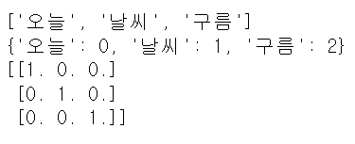
단어임베딩
단어를 숫자 벡터로 변환
희소벡터로 표현
단어간 연관성이 없슴
from konlpy.tag import Komoran
import numpy as np
komoran = Komoran()
text = "오늘 날씨는 구름이 많아요."
# 명사만 추출
nouns = komoran.nouns(text)
print(nouns)
# 단어 사전 구축 및 단어별 인덱스 부여
dics = {}
for word in nouns:
if word not in dics.keys():
dics[word] = len(dics)
print(dics)
# 원-핫 인코딩
nb_classes = len(dics)
targets = list(dics.values())
one_hot_targets = np.eye(nb_classes)[targets]
print(one_hot_targets)
실행결과

Slide 15
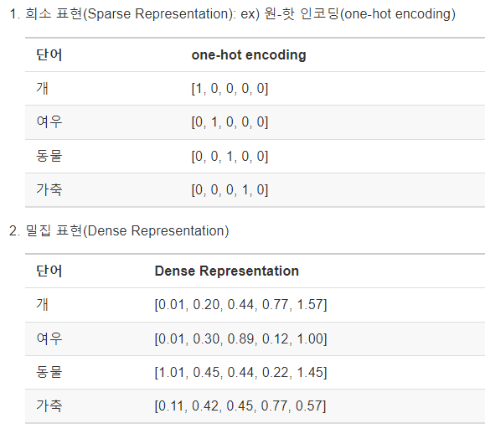
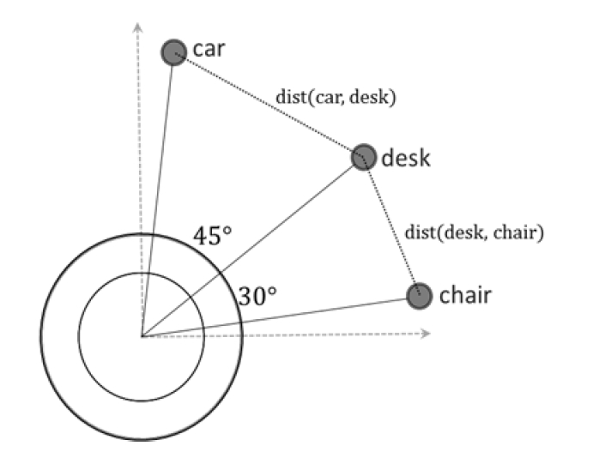
단어임베딩
분산표현 -
단어정보가 여러 차원에 분산 표현
희소벡터보다 공간절약, 데이터 손실 줄임
주변단어들과의 관계,의미가 내포되어 있어 일반화능력이 뛰어남
Notes:
http://bigdata.dongguk.ac.kr/lectures/TextMining/_book/%EB%B6%84%EC%82%B0%ED%91%9C%ED%98%84.html

Slide 16
Word2Vec
2013 구글에서 발표
가장 많이 사용중인 단어 임베딩 모델
종류
CBOW-continuous word of bag
주변 단어를 이용하여 타깃 단어를 예측
입력을 주변단어, 출력을 타깃단어로 지정. 학습된 가중치를 임베딩 벡터로 사용
빠른 학습속도
skip-gram
타깃단어를 이용하여 주변 단어를 예측

Slide 17
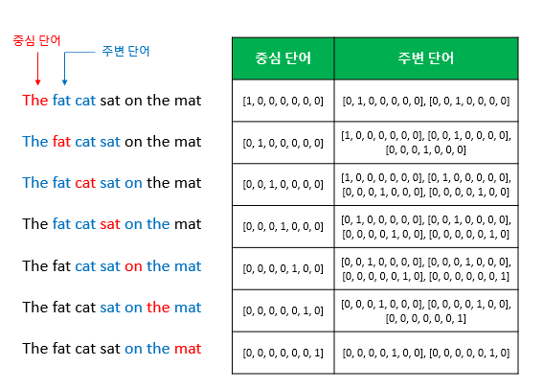
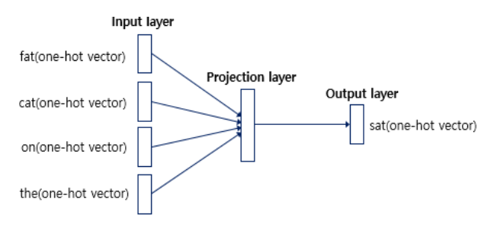
CBOW

Slide 18
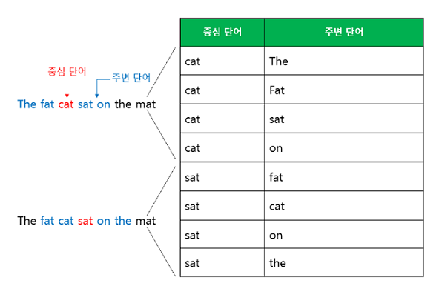
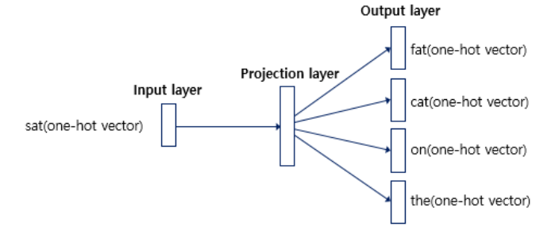
SKIP-GRAM

Slide 19
Word2Vec
Gensim 패키지 사용
네이버 영화 리뷰 데이터 말뭉치
https://github.com/e9t/nsmc/ratings.txt
총 20만개 문장
훈련데이터 15만개
테스트데이터 5만개
리뷰길이 140자이내
점수 1점 ~10점
1~4점 부정적
9~10점 긍정적
결측치 확인
긍정,부정 비율 시각화( sns.countplot(x="label", data=train )
긍정,부정의 리뷰길이 분포시각화

Slide 20
create_word2vd_model.py
from gensim.models import Word2Vec
from konlpy.tag import Komoran
import time
# 네이버 영화 리뷰 데이터 읽어옴
def read_review_data(filename):
with open(filename, 'r') as f:
data = [line.split('\t') for line in f.read().splitlines()]
data = data[1:] # header 제거
return data
# 측정 시작
start = time.time()
# 리뷰 파일 읽어오기
print('1) 말뭉치 데이터 읽기 시작')
review_data = read_review_data('./ratings.txt')
print(len(review_data)) # 리뷰 데이터 전체 개수
print('1) 말뭉치 데이터 읽기 완료: ', time.time() - start)

Slide 21
create_word2vd_model.py
# 문장단위로 명사만 추출해 학습 입력 데이터로 만듬
print('2) 형태소에서 명사만 추출 시작')
komoran = Komoran()
docs = [komoran.nouns(sentence[1]) for sentence in review_data]
print('2) 형태소에서 명사만 추출 완료: ', time.time() - start)
# word2vec 모델 학습
print('3) word2vec 모델 학습 시작')
model = Word2Vec(sentences=docs, size=200, window=4, min_count=2, sg=1)
print('3) word2vec 모델 학습 완료: ', time.time() - start)
# 모델 저장
print('4) 학습된 모델 저장 시작')
model.save('nvmc.model')
print('4) 학습된 모델 저장 완료: ', time.time() - start)
# 학습된 말뭉치 개수, 코퍼스 내 전체 단어 개수
print("corpus_count : ", model.corpus_count)
print("corpus_total_words : ", model.corpus_total_words)

Slide 22
Word2Vec 모델 활용
from gensim.models import Word2Vec
# 모델 로딩
model = Word2Vec.load('nvmc.model')
print("corpus_total_words : ", model.corpus_total_words)
# '사랑'이란 단어로 생성한 단어 임베딩 벡터
print('사랑 : ', model.wv['사랑'])
# 단어 유사도 계산
print("일요일 = 월요일\t", model.wv.similarity(w1='일요일', w2='월요일'))
print("안성기 = 배우\t", model.wv.similarity(w1='안성기', w2='배우'))
print("대기업 = 삼성\t", model.wv.similarity(w1='대기업', w2='삼성'))
print("일요일 != 삼성\t", model.wv.similarity(w1='일요일', w2='삼성'))
print("히어로 != 삼성\t", model.wv.similarity(w1='히어로', w2='삼성'))
# 가장 유사한 단어 추출
print(model.wv.most_similar("안성기", topn=5))
print(model.wv.most_similar("시리즈", topn=5))

Slide 23
텍스트 유사도
n-gram 유사도
이웃 단어의 출현 빈도를 통계적으로 표현
쉬운방법
1-gram, 2-gram, 3-gram,…
n-gram으로 토큰 분리 후 단어 문서 행렬 만든 후 동일한 단어의 출현 빈도를 확률로 계산, 유사도 구함
1에 가까울수록 두 문장이 비슷하다고 판단.
코사인 유사도
벡터의 크기가 중요하지 않을때 사용
다양한 차원에서 적용가능. 실무에서 많이 사용
-1~1사이 값. 방향이 동일 : 1 직각 : 0

Slide 24
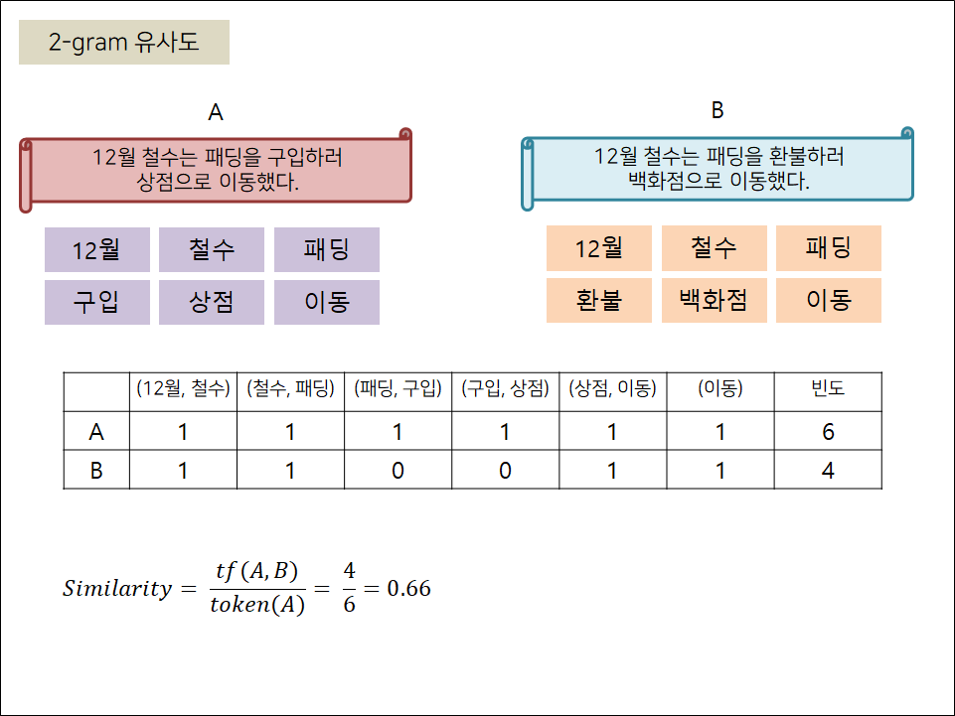
2-gram 유사도 계산

Slide 25
2-gram 유사도 계산
from konlpy.tag import Komoran
# 어절 단위 n-gram
def word_ngram(bow, num_gram):
text = tuple(bow)
ngrams = [text[x:x + num_gram] for x in range(0, len(text))]
return tuple(ngrams)
# 음절 n-gram 분석
def phoneme_ngram(bow, num_gram):
sentence = ' '.join(bow)
text = tuple(sentence)
slen = len(text)
ngrams = [text[x:x + num_gram] for x in range(0, slen)]
return ngrams
# 유사도 계산
def similarity(doc1, doc2):
cnt = 0
for token in doc1:
if token in doc2:
cnt = cnt + 1
return cnt/len(doc1)

Slide 26
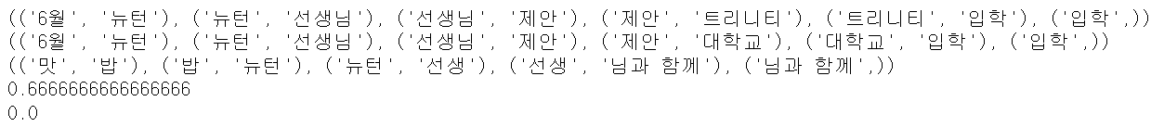
2-gram 유사도 계산
sentence1 = '6월에 뉴턴은 선생님의 제안으로 트리니티에 입학하였다'
sentence2 = '6월에 뉴턴은 선생님의 제안으로 대학교에 입학하였다'
sentence3 = '나는 맛잇는 밥을 뉴턴 선생님과 함께 먹었습니다.'
komoran = Komoran()
bow1 = komoran.nouns(sentence1)
bow2 = komoran.nouns(sentence2)
bow3 = komoran.nouns(sentence3)
doc1 = word_ngram(bow1, 2)
doc2 = word_ngram(bow2, 2)
doc3 = word_ngram(bow3, 2)
print(doc1)
print(doc2)
print(doc3)
r1 = similarity(doc1, doc2)
r2 = similarity(doc3, doc1)
print(r1)
print(r2)

Slide 27
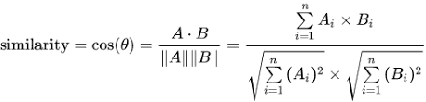
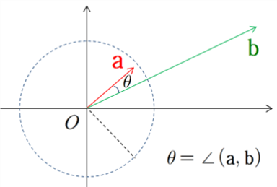
코사인 유사도

Slide 28
코사인 유사도
from konlpy.tag import Komoran
import numpy as np
from numpy import dot
from numpy.linalg import norm
# 코사인 유사도 계산
def cos_sim(vec1, vec2):
return dot(vec1, vec2) / (norm(vec1) * norm(vec2))
# TDM 만들기
def make_term_doc_mat(sentence_bow, word_dics):
freq_mat = {}
for word in word_dics:
freq_mat[word] = 0
for word in word_dics:
if word in sentence_bow:
freq_mat[word] += 1
return freq_mat

Slide 29
코사인 유사도
# 단어 벡터 만들기
def make_vector(tdm):
vec = []
for key in tdm:
vec.append(tdm[key])
return vec
# 문장 정의
sentence1 = '6월에 뉴턴은 선생님의 제안으로 트리니티에 입학하였다'
sentence2 = '6월에 뉴턴은 선생님의 제안으로 대학교에 입학하였다'
sentence3 = '나는 맛잇는 밥을 뉴턴 선생님과 함께 먹었습니다.'
# 헝태소분석기를 이용해 단어 묶음 리스트 생성
komoran = Komoran()
bow1 = komoran.nouns(sentence1)
bow2 = komoran.nouns(sentence2)
bow3 = komoran.nouns(sentence3)
# 단어 묶음 리스트를 하나로 합침
bow = bow1 + bow2 + bow3

Slide 30
코사인 유사도
# 단어 묶음에서 중복제거해 단어 사전 구축
word_dics = []
for token in bow:
if token not in word_dics:
word_dics.append(token)
# 문장 별 단어 문서 행렬 계산
freq_list1 = make_term_doc_mat(bow1, word_dics)
freq_list2 = make_term_doc_mat(bow2, word_dics)
freq_list3 = make_term_doc_mat(bow3, word_dics)
print(freq_list1)
print(freq_list2)
print(freq_list3)
# 코사인 유사도 계산
doc1 = np.array(make_vector(freq_list1))
doc2 = np.array(make_vector(freq_list2))
doc3 = np.array(make_vector(freq_list3))
r1 = cos_sim(doc1, doc2)
r2 = cos_sim(doc3, doc1)
print(r1)
print(r2)

Slide 31
문장 분류를 위한 CNN
챗봇 문답 데이터 감정 분류 모델
문장을 감정 클래스별로 분류
https://github.com/songys/Chatbot_data/ChatbotData.csv
다운로드 주소 : https://raw.githubusercontent.com/songys/Chatbot_data/master/ChatbotData.csv

Slide 32
챗봇 문답 감정 분류 모델만들기
# 필요한 모듈 임포트
import pandas as pd
import tensorflow as tf
from tensorflow.keras import preprocessing
from tensorflow.keras.models import Model
from tensorflow.keras.layers import Input, Embedding, Dense, Dropout, Conv1D, GlobalMaxPool1D, concatenate
# 데이터 읽어오기
train_file = "./chatbot_data.csv"
data = pd.read_csv(train_file, delimiter=',')
features = data['Q'].tolist()
labels = data['label'].tolist()
# 단어 인덱스 시퀀스 벡터
corpus = [preprocessing.text.text_to_word_sequence(text) for text in features]

Slide 33
모델만들기
tokenizer = preprocessing.text.Tokenizer()
tokenizer.fit_on_texts(corpus)
sequences = tokenizer.texts_to_sequences(corpus)
word_index = tokenizer.word_index
MAX_SEQ_LEN = 15 # 단어 시퀀스 벡터 크기
padded_seqs = preprocessing.sequence.pad_sequences(sequences, maxlen=MAX_SEQ_LEN, padding='post')
# 학습용, 검증용, 테스트용 데이터셋 생성 ➌
# 학습셋:검증셋:테스트셋 = 7:2:1
ds = tf.data.Dataset.from_tensor_slices((padded_seqs, labels))
ds = ds.shuffle(len(features))
train_size = int(len(padded_seqs) * 0.7)
val_size = int(len(padded_seqs) * 0.2)
test_size = int(len(padded_seqs) * 0.1)
train_ds = ds.take(train_size).batch(20)
val_ds = ds.skip(train_size).take(val_size).batch(20)
test_ds = ds.skip(train_size + val_size).take(test_size).batch(20)

Slide 34
모델만들기
# 하이퍼파라미터 설정
dropout_prob = 0.5
EMB_SIZE = 128
EPOCH = 5
VOCAB_SIZE = len(word_index) + 1 # 전체 단어 수
# CNN 모델 정의
input_layer = Input(shape=(MAX_SEQ_LEN,))
embedding_layer = Embedding(VOCAB_SIZE, EMB_SIZE, input_length=MAX_SEQ_LEN)(input_layer)
dropout_emb = Dropout(rate=dropout_prob)(embedding_layer)
conv1 = Conv1D(filters=128, kernel_size=3, padding='valid', activation=tf.nn.relu)(dropout_emb)
pool1 = GlobalMaxPool1D()(conv1)
conv2 = Conv1D(filters=128, kernel_size=4, padding='valid', activation=tf.nn.relu)(dropout_emb)
pool2 = GlobalMaxPool1D()(conv2)
conv3 = Conv1D(filters=128, kernel_size=5, padding='valid', activation=tf.nn.relu)(dropout_emb)
pool3 = GlobalMaxPool1D()(conv3)

Slide 35
모델만들기
# 3, 4, 5- gram 이후 합치기
concat = concatenate([pool1, pool2, pool3])
hidden = Dense(128, activation=tf.nn.relu)(concat)
dropout_hidden = Dropout(rate=dropout_prob)(hidden)
logits = Dense(3, name='logits')(dropout_hidden)
predictions = Dense(3, activation=tf.nn.softmax)(logits)
# 모델 생성
model = Model(inputs=input_layer, outputs=predictions)
model.compile(optimizer='adam', loss='sparse_categorical_crossentropy', metrics=['accuracy'])
# 모델 학습
model.fit(train_ds, validation_data=val_ds, epochs=EPOCH, verbose=1)
# 모델 평가(테스트 데이터셋 이용)
loss, accuracy = model.evaluate(test_ds, verbose=1)
print('Accuracy: %f' % (accuracy * 100))
print('loss: %f' % (loss))
# 모델 저장
model.save('cnn_model.h5')

Slide 36
감정분류모델 사용하기
import tensorflow as tf
import pandas as pd
from tensorflow.keras.models import Model, load_model
from tensorflow.keras import preprocessing
# 데이터 읽어오기
train_file = "./chatbot_data.csv"
data = pd.read_csv(train_file, delimiter=',')
features = data['Q'].tolist()
labels = data['label'].tolist()
# 단어 인덱스 시퀀스 벡터
corpus = [preprocessing.text.text_to_word_sequence(text) for text in features]
tokenizer = preprocessing.text.Tokenizer()
tokenizer.fit_on_texts(corpus)
sequences = tokenizer.texts_to_sequences(corpus)
MAX_SEQ_LEN = 15 # 단어 시퀀스 벡터 크기
padded_seqs = preprocessing.sequence.pad_sequences(sequences, maxlen=MAX_SEQ_LEN, padding='post')

Slide 37
감정분류모델 사용하기
# 테스트용 데이터셋 생성
ds = tf.data.Dataset.from_tensor_slices((padded_seqs, labels))
ds = ds.shuffle(len(features))
test_ds = ds.take(2000).batch(20) # 테스트 데이터셋
# 감정 분류 CNN 모델 불러오기
model = load_model('cnn_model.h5')
model.summary()
model.evaluate(test_ds, verbose=2)
# 테스트용 데이터셋의 10212번째 데이터 출력
print("단어 시퀀스 : ", corpus[10212])
print("단어 인덱스 시퀀스 : ", padded_seqs[10212])
print("문장 분류(정답) : ", labels[10212])
# 테스트용 데이터셋의 10212번째 데이터 감정 예측
picks = [10212]
predict = model.predict(padded_seqs[picks])
predict_class = tf.math.argmax(predict, axis=1)
print("감정 예측 점수 : ", predict)
print("감정 예측 클래스 : ", predict_class.numpy())

Slide 38
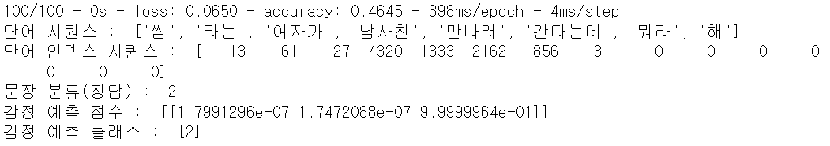

Slide 39
개체명 인식

Slide 40
개체명 인식을 위한 LSTM 모델
개체명 인식 - 문장내 각 개체의 유형을 인식하는것. 즉, 인물, 장소, 날짜등을 의미하는 단어를 인식하는것
내일 부산 날씨 알려줘 :
내일 - 날짜
부산 - 지역

Slide 41
양방향 LSTM을 이용한 개체인식(NER)
import matplotlib.pyplot as plt
import tensorflow as tf
from tensorflow.keras import preprocessing
from sklearn.model_selection import train_test_split
import numpy as np
# 학습 파일 불러오기
def read_file(file_name):
sents = []
with open(file_name, 'r', encoding='utf-8') as f:
lines = f.readlines()
for idx, l in enumerate(lines):
if l[0] == ';' and lines[idx + 1][0] == '$':
this_sent = []
elif l[0] == '$' and lines[idx - 1][0] == ';':
continue
elif l[0] == '\n':
sents.append(this_sent)
else:
this_sent.append(tuple(l.split()))
return sents

Slide 42
양방향 LSTM을 이용한 개체인식(NER)
# 학습용 말뭉치 데이터를 불러옴
corpus = read_file('train.txt')
# 말뭉치 데이터에서 단어와 BIO 태그만 불러와 학습용 데이터셋 생성
sentences, tags = [], []
for t in corpus:
tagged_sentence = []
sentence, bio_tag = [], []
for w in t:
tagged_sentence.append((w[1], w[3]))
sentence.append(w[1])
bio_tag.append(w[3])
sentences.append(sentence)
tags.append(bio_tag)
print("샘플 크기 : \n", len(sentences))
print("0번째 샘플 문장 시퀀스 : \n", sentences[0])
print("0번째 샘플 bio 태그 : \n", tags[0])
print("샘플 문장 시퀀스 최대 길이 :", max(len(l) for l in sentences))
print("샘플 문장 시퀀스 평균 길이 :", (sum(map(len, sentences))/len(sentences)))

Slide 43
양방향 LSTM을 이용한 개체인식(NER)
# 토크나이저 정의
sent_tokenizer = preprocessing.text.Tokenizer(oov_token='OOV') # 첫 번째 인덱스에는 OOV 사용
sent_tokenizer.fit_on_texts(sentences)
tag_tokenizer = preprocessing.text.Tokenizer(lower=False) # 태그 정보는 lower= False 소문자로 변환하지 않는다.
tag_tokenizer.fit_on_texts(tags)
# 단어 사전 및 태그 사전 크기
vocab_size = len(sent_tokenizer.word_index) + 1
tag_size = len(tag_tokenizer.word_index) + 1
print("BIO 태그 사전 크기 :", tag_size)
print("단어 사전 크기 :", vocab_size)
# 학습용 단어 시퀀스 생성
x_train = sent_tokenizer.texts_to_sequences(sentences)
y_train = tag_tokenizer.texts_to_sequences(tags)
print(x_train[0])
print(y_train[0])
# index to word / index to NER 정의
index_to_word = sent_tokenizer.index_word # 시퀀스 인덱스를 단어로 변환하기 위해 사용
index_to_ner = tag_tokenizer.index_word # 시퀀스 인덱스를 NER로 변환하기 위해 사용
index_to_ner[0] = 'PAD'

Slide 44
양방향 LSTM을 이용한 개체인식(NER)
# 시퀀스 패딩 처리
max_len = 40
x_train = preprocessing.sequence.pad_sequences(x_train, padding='post', maxlen=max_len)
y_train = preprocessing.sequence.pad_sequences(y_train, padding='post', maxlen=max_len)
# 학습 데이터와 테스트 데이터를 8:2 비율로 분리
x_train, x_test, y_train, y_test = train_test_split(x_train, y_train, test_size=.2, random_state=0)
# 출력 데이터를 원-핫 인코딩
y_train = tf.keras.utils.to_categorical(y_train, num_classes=tag_size)
y_test = tf.keras.utils.to_categorical(y_test, num_classes=tag_size)
print("학습 샘플 시퀀스 형상 : ", x_train.shape)
print("학습 샘플 레이블 형상 : ", y_train.shape)
print("테스트 샘플 시퀀스 형상 : ", x_test.shape)
print("테스트 샘플 레이블 형상 : ", y_test.shape)

Slide 45
양방향 LSTM을 이용한 개체인식(NER)
# 모델 정의(Bi-LSTM)
from tensorflow.keras.models import Sequential
from tensorflow.keras.layers import LSTM, Embedding, Dense, TimeDistributed, Dropout, Bidirectional
from tensorflow.keras.optimizers import Adam
model = Sequential()
model.add(Embedding(input_dim=vocab_size, output_dim=30, input_length=max_len, mask_zero=True))
model.add(Bidirectional(LSTM(200, return_sequences=True, dropout=0.50, recurrent_dropout=0.25)))
model.add(TimeDistributed(Dense(tag_size, activation='softmax')))
model.compile(loss='categorical_crossentropy', optimizer=Adam(0.01), metrics=['accuracy'])
model.fit(x_train, y_train, batch_size=128, epochs=10)
print("평가 결과 : ", model.evaluate(x_test, y_test)[1])

Slide 46
양방향 LSTM을 이용한 개체인식(NER)
# 시퀀스를 NER 태그로 변환
def sequences_to_tag(sequences):
result = []
for sequence in sequences:
temp = []
for pred in sequence:
pred_index = np.argmax(pred)
temp.append(index_to_ner[pred_index].replace("PAD", "O"))
result.append(temp)
return result
# 테스트 데이터셋의 NER 예측
y_predicted = model.predict(x_test) # (711, 40) => model => (711, 40, 8)
pred_tags = sequences_to_tag(y_predicted) # 예측된 NER
test_tags = sequences_to_tag(y_test) # 실제 NER
# F1 스코어 계산을 위해 사용
from seqeval.metrics import f1_score, classification_report
print(classification_report(test_tags, pred_tags))
print("F1-score: {:.1%}".format(f1_score(test_tags, pred_tags)))

Slide 47
양방향 LSTM을 이용한 개체인식(NER)
# 새로운 유형의 문장 NER 예측
word_to_index = sent_tokenizer.word_index
new_sentence = '삼성전자 출시 스마트폰 오늘 애플 도전장 내밀다.'.split()
new_x = []
for w in new_sentence:
try:
new_x.append(word_to_index.get(w, 1))
except KeyError:
# 모르는 단어의 경우 OOV
new_x.append(word_to_index['OOV'])
print("새로운 유형의 시퀀스 : ", new_x)
new_padded_seqs = preprocessing.sequence.pad_sequences([new_x], padding="post", value=0, maxlen=max_len)
# NER 예측
p = model.predict(np.array([new_padded_seqs[0]]))
p = np.argmax(p, axis=-1) # 예측된 NER 인덱스값 추출
print("{:10} {:5}".format("단어", "예측된 NER"))
print("-" * 50)
for w, pred in zip(new_sentence, p[0]):
print("{:10} {:5}".format(w, index_to_ner[pred]))

Slide 48

구글 Dialogflow

Slide 49
챗봇빌더를 이용한 챗봇 만들기
챗봇 빌더 - 챗봇 시스템을 구성하는 기능들을 템플릿으로 제공하고 고객이 챗봇을 활용하려는 업무 영역의 도메인 지식만 추가해서 별도의 시스템 구축 없이 챗봇을 바로 서비스할 수 있도록 도와주는 플랫폼
네이버 클로바
카카오 i오픈빌더(채팅방당 매달 5만건까지 무료)
구글 Dialogflow(초당 3개요청까지 무료)
단비Ai(최초 4주 무료)
…등등 30개 이상 (http://chatbotq.org/wp/?page_id=156 )

Slide 50
소개
자연어로 대화 가능한 챗봇제작툴
2016년 9월 API.AI팀을 구글이 인수
대화식 사용자 인터페이스를 모바일 앱, 웹애플리케이션, 기기, 봇, 대화형 음성응답 시스템에 쉽게 설계, 통합
페이스북, 트위터, 텔레그램, 라인등과 연동
구글 어시스턴트에 연동, 음성봇 제작

Slide 51
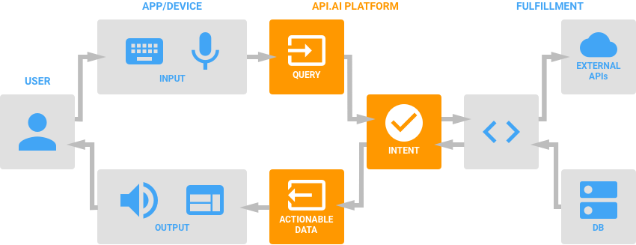
동작 흐름

Slide 52
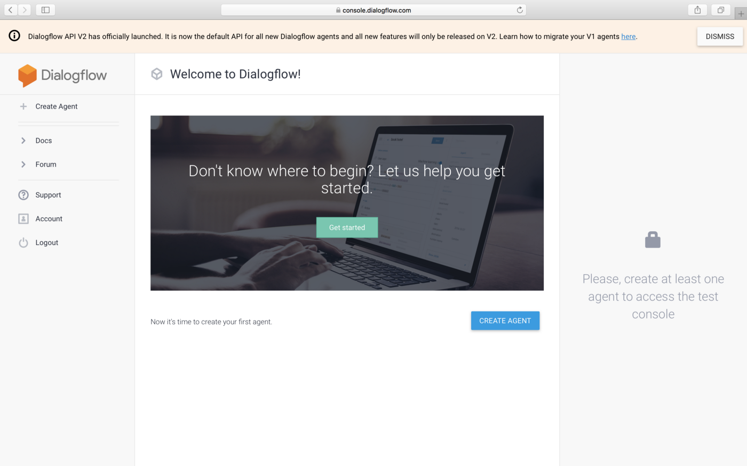
https://dialogflow.cloud.google.com/ 접속
구글계정 로그인 후 우 상단 콘솔 클릭

Slide 53
주요개념
Agent : 프로젝트
Intent : 동일한 목적을 위한 대화의 묶음
Entity : 데이터 사전. 비슷한 의미의 숫자나 단어들을 등록, 다양하게 활용

Slide 54
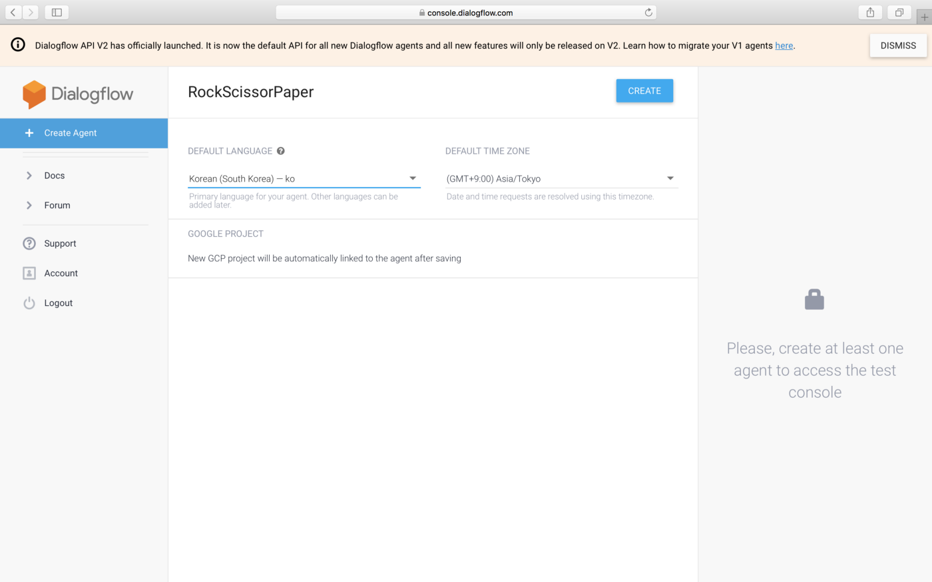
CREATE AGENT 클릭

Slide 55
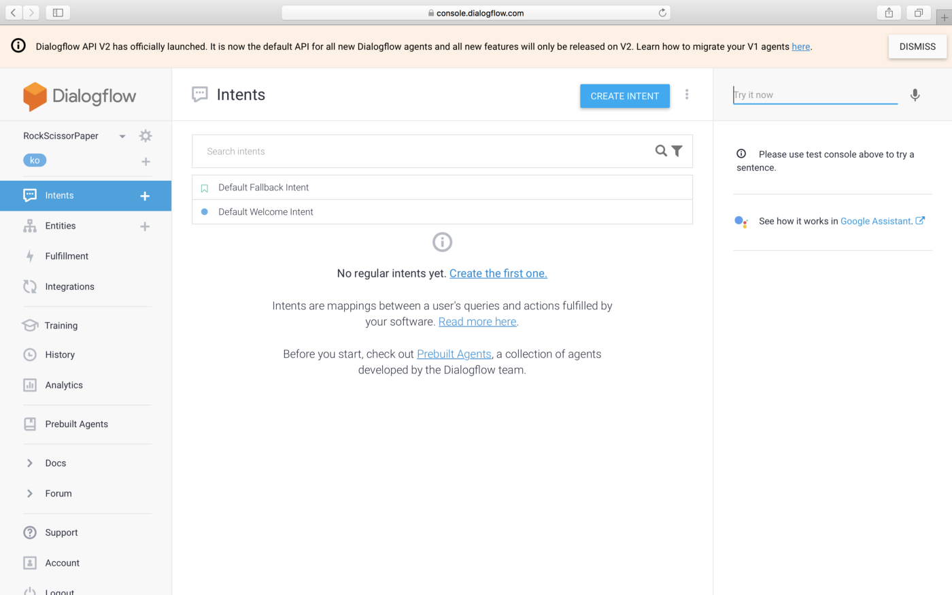
AGENT이름, 언어 설정 -> CREATE

Slide 56
Agent 내부구조
Intents - 질문과 응답을 등록하는 곳. Intent별로 목적에 맞는 질문과 응답들을 등록한다.
Default Welcome Intent는 가장 기본 질문과 응답을 예제로 등록해둔 곳.
Default Fallback Intent는 등록안된 질문이 입력된 경우 답변을 제공하는 곳
fulfillment - 동적기능 제공하는곳. 타 서버와 연동하거나 동적으로 변수나 함수를 연동하기 위한 기능 정의하는 곳
ENTITY - 문장내 중요한 개체(단어)
Integration - 만든 봇을 테스트

Slide 57
테스트
Default Welcome Intent 클릭 ->
Training phrases - 입력 예상 질문 목록. 원하는 질문을 추가입력가능
Response - 입력 문자에 대한 답변 목록
수정한 경우 Default Welcome Intent 옆 SAVE 클릭
SAVE 우측 "Try it now"에 간단한 테스트 가능.
Training pharases 목록중 하나는 입력하면 Response중 하나가 출력된다.
웹테스트방법 - 좌측 가운데 integrations 클릭 -> Web Demo 클릭 -> 중간에 https://bot.dialogflow.com/……. 클릭하여 테스트

Slide 58
독립 웹페이지로 게시하기
google drive -> 새로만들기 -> 더보기 -> 구글 사이트 도구
페이지 제목 입력
우측 - 삽입 - 레이아웃 첫번째 선택
우측 : "그림을 클릭하세요"
좌측 : "+" 클릭 - 이미지 선택 - 구글 이미지검색 - "chat bot" 결과중 하나 선택 - 그림위 사슬모양(링크삽입) - Web Demo 선택시 보이는 주소의 src속성내 주소를 복사,삽입
우상단 : "게시" 클릭 -> 서비스폴더입력( df01 ) -> 게시 클릭
상단 : 게시된 사이트 링크 복사 클릭 -> 링크복사 -> 새탭 -> 주소입력 실행
Notes:
https://www.youtube.com/watch?v=Hw_IloN1Jps
Dialogflow를 사용하여 챗봇 만들기(기초)

Slide 59
인사챗봇(Agent: HelloBot)
Hello
Introduce
End
안녕하세요, 안녕, 반가워요, 방가방가
누구야, 이름이 뭐야?, 누규? 반가워요, 방가방가
종료
안녕하세요 반가워요
저는 인사봇이예요.
감사합니다. 지금까지 인사봇 이었습니다
Entity(End_Entity)
종료 : 종료, end, 이제그만, 오케이 여기까지, 고마워, 그만, 바이바이

Slide 60
영어학습챗봇(Agent: EnglishBot)
Welcome
hello / hi / hey
HI! This is John. How are you
Welcome_Custom
I'm good / Fine / Good
Good. I am going to the shopping mall this afternoon. Would yout like to join me?
Yes
No
Cool / sure / yes / Sounds great
Sorry but i have another plan / I am busy today
Cool! I will meet you at Emart at 2PM. then bye.
No problem. I will see you in class class tomorrow. Bye!

Slide 61
테스트 - 구글 어시스턴트
Integrations -> 상단 Google Assistant -> Try Actions Builder 우측 -> Not ready yet? Continue with the integrations 클릭
하단 TEST 클릭
Develop 탭 -> Display Name: coco -> 하위 Assistant voice : Male2 선택 > "SAVE" 클릭
Test 탭 이후 마이크 클릭 후 말하기

Slide 62
주문챗봇(Agent: Order_Shoes)
Welcome
Entity(item)
Entity(size)
Entity(color)
헬로/안녕하세요/저기요
운동화 운동화
구두 구두
부츠 부츠
235 235
240 240
245 245
250 250
255 255
빨강 빨강
노랑 노랑
파랑 파랑
보라 보라
안녕하세요.신발주문봇입니다. 무엇을 도와드릴까요?
Order
Exchange
Return
노란색 270 사이즈의 운동화를 주문하려구요
빨간구두 245 사이즈를 250으로 교환신청해요
부츠를 반품합니다
네, $item $size $color(으)로 주문접수 완료했습니다.
네. $item $size $color 상품으로 교환신청되었습니다
네. 요청하신 $item의 반품신청이 접수 완료되었습니다.
Training phrases에 등록시 Action and parameter에서 사용하려는 item size color 엔티티만 필수로 등록한다.
item의 prompt에 주문하시려는 상품을 선택해주세요.
size의 prompt에 주문하시려는 사이즈를 선택해주세요.
color의 prompt에 주문하시려는 색상을 선택해주세요.
Training phrases에 등록시 Action and parameter에서 사용하려는 item 엔티티만 필수로 등록한다.
item의 prompt에 반품하시려는 상품을 선택해주세요.
Training phrases에 등록시 Action and parameter에서 사용하려는 item size color 엔티티만 필수로 등록한다.
item의 prompt에 교환하시려는 상품을 선택해주세요.
size의 prompt에 교환하시려는 사이즈를 선택해주세요.
color의 prompt에 교환하시려는 색상을 선택해주세요.

